Slide 1
Un’INTERFACCIA WEB PER LA SIMULAZIONE DELL’UMIDITà DEL TERRENO IN AGRICOLTURA DI PRECISIONE
DIPARTIMENTO DI INFORMATICA
Corso di Laurea di Ingegneria e Scienze Informatiche
Presentata da: Brini Tommaso
Relatore: Prof. Rizzi Stefano
Correlatori: Dott. Francia Matteo,
Dott. Giovanelli Joseph
Notes:
NOTA:
per cambiare l'immagine in questa diapositiva, selezionarla ed eliminarla. Quindi fare clic sull'icona Immagini nel segnaposto per inserire l'immagine desiderata.

Slide 2
Introduzione & Contesto Applicativo
Agricoltura di Precisione: applicazione di tecnologie al fine di gestire al meglio la produzione agricola.
Un ramo molto importante è la Smart Irrigation, cioè l’insieme di tecniche che costituiscono un sistema integrato per la gestione intelligente dell’irrigazione.
Tra le tante tecniche introdotte in questo contesto, troviamo sempre più la presenza di simulatori che offrono un supporto decisionale per ottimizzare e gestire al meglio le risorse.
Spesso però questi simulatori sono difficili da utilizzare, necessitano di tecnologie e competenze elevate e di conseguenza non sono facilmente accessibili a qualsiasi utente.
In particolar modo, può risultare complesso settare gli input necessari per lanciare una simulazione, in quanto richiedono una struttura precisa e non sempre facilmente comprensibile.
.

Slide 3
Customer Journey
Il contenuto del progetto di tesi è stato la realizzazione di un’interfaccia web che potesse consentire a un qualsiasi utente, anche non esperto informatico, di inserire gli input necessari a settare un simulatore di umidità del terreno.
L’obiettivo infatti è quello di muoversi verso una customer journey che consenta di utilizzare e integrare questi strumenti a ogni utente, rendendo più user-friendly l’utilizzo del prodotto e di conseguenza aumentando la soddisfazione del cliente che usufruisce del servizio.

Slide 4
Modello dei dati
Per impostare la simulazione, bisogna fornire al simulatore delle variabili di input, opportunatamente suddivise in più file a seconda delle caratteristiche comuni.
L’utente deve quindi scegliere i valori da assegnare a queste variabili, divise per caratteristiche:
Variabili relative alle caratteristiche della pianta.
Variabili relative alle caratteristiche del suolo.
Variabili relative alle caratteristiche del campo.
Variabili di impostazione per il simulatore.
Serie temporali di variabili meteo e irrigazione.

Slide 5
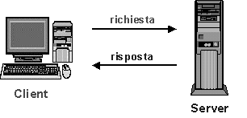
Architettura Client-Server
Due moduli:
Client: gestisce l’interfaccia utente dell’applicazione, comunica con il server tramite richieste HTTP.
Server: rende il servizio accessibile ai client. Elabora le richieste dei client e formula le risposte. Si occupa della gestione del backend dell’applicazione.

Slide 6


Tecnologie Utilizzate
LATO CLIENT
LATO SERVER

Slide 7
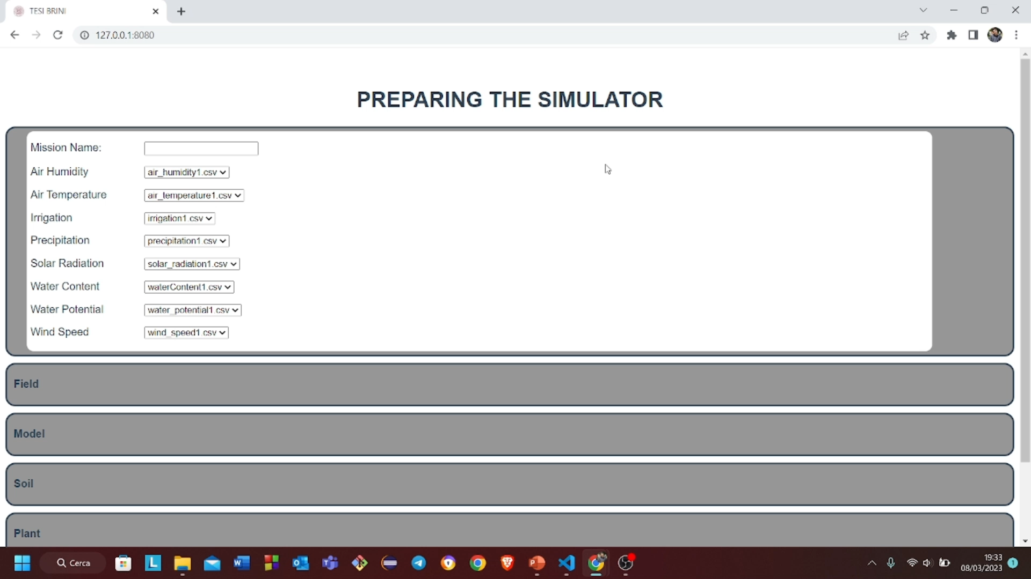
Interfaccia Web

Slide 8
Conclusioni e Sviluppi Futuri
Obiettivo di fondo: agevolare gli utenti nell’utilizzo di macchinari e tecnologie complesse.
Opportunità personali di approfondire framework utili allo sviluppo di applicazioni web, quali Vue.js e Node.js.
Sviluppi futuri:
Automatizzazione del lancio della simulazione.
Visualizzazione grafica dell’output della simulazione.

Slide 9
FINE!
Grazie a tutti!

